Slide 1


การศึกษาการคาดการณ์ฝนรายวัน สำหรับประเทศไทยด้วยข้อมูล CFSv2

Slide 2
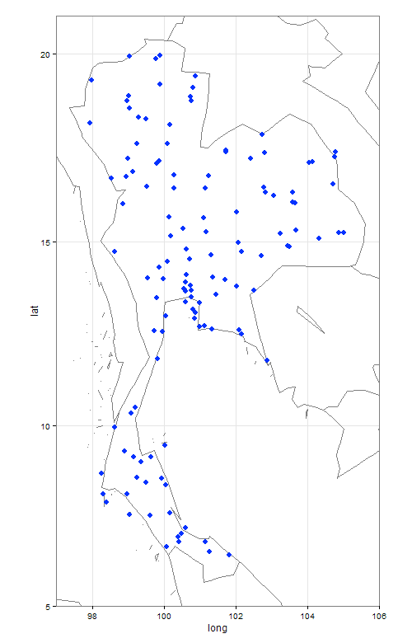
Objectives
Forecasting 9 months rain volume in each station in Thailand.

Slide 3
Data
Training Data
Testing Data
CFSv2 Reanalysis
(~30 Years)
Predictor
TMD Rain Volume
(~30 Years)
Target
CFSv2 Operational
(9 months ahead)
Predictor

Slide 4
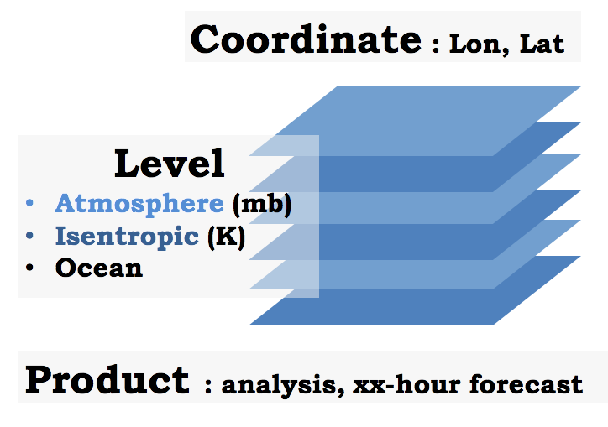
CFSv2 Data
The Climate Forecast System (CFS) is a model representing the global interaction between Earth's oceans, land, and atmosphere.

Slide 5
Predictors
Variable | Levels | Time | Units
Temperature | 200 mPa | 00,06,12,18 | K
 | 850 mPa | 00,06,12,18
U-wind component | 200 mPa | 00,06,12,18 | m/s
 | 850 mPa | 00,06,12,18
V-wind componet | 200 mPa | 00,06,12,18 | m/s
 | 850 mPa | 00,06,12,18
Pressure | surface | 00,06,12,18 | Pa
 | mean sea | 00,06,12,18
Relative humidity | 200 mPa | 00,06,12,18 | %
 | 850 mPa | 00,06,12,18
Geopotential height | 200 mPa | 00,06,12,18 | m
 | 850 mPa | 00,06,12,18

Slide 6
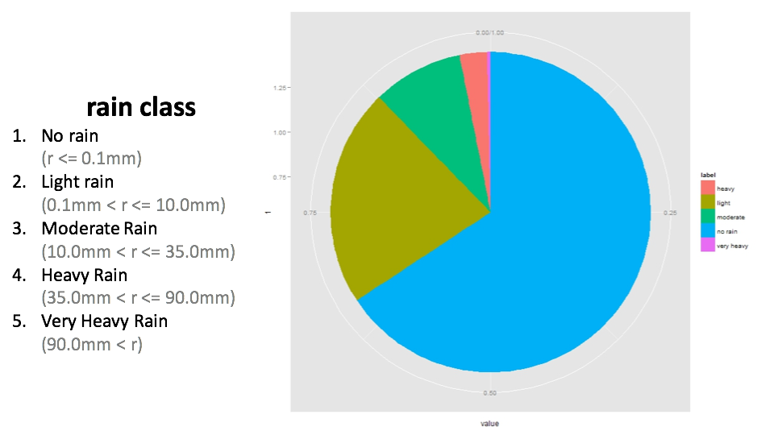
TMD Data

Slide 7
Model Methods
2 stage model
Classification with kNN Method
Regression with SVM Method
No rain
kNN Classification
Testing data
SVM Regression
Rain volume
Rain

Slide 8

Binary Classification Evaluation

Slide 9


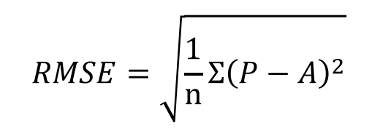
Evaluate Methods
จากผลการทำนายทั้งหมด ทำนายถูก (ตก/ไม่ตก) กี่เปอร์เซ็น
ควรมีค่ามากๆ
จากผลการทำนาย ทำนายผิดไปกี่มม.
ควรมีค่าน้อยๆ

Slide 10
Result
From 24 sample stations, covered 11 rain region in Thailand
 | Accuracy (%) | F1 Score (%) | RMSE (mm) | RMSE negative (mm) | RMSE positive (mm)
Average | 76.24 | 71.34 | 9.54 | 5.43 | 15.41
Min | 68.87 | 64.57 | 1.13 | 1.87 | 4.07
Max | 86.14 | 83.17 | 25.28 | 12.90 | 34.30

Slide 11
Result
From 24 sample stations, covered 11 rain region in Thailand
Average
9.54 mm
Min
1.13 mm
Max
25.28 mm

Slide 12
Final Result
From 124 Thailand stations, covered 11 rain region in Thailand
RMSE
10.96 mm
F1 Score
69.69 %

Slide 13
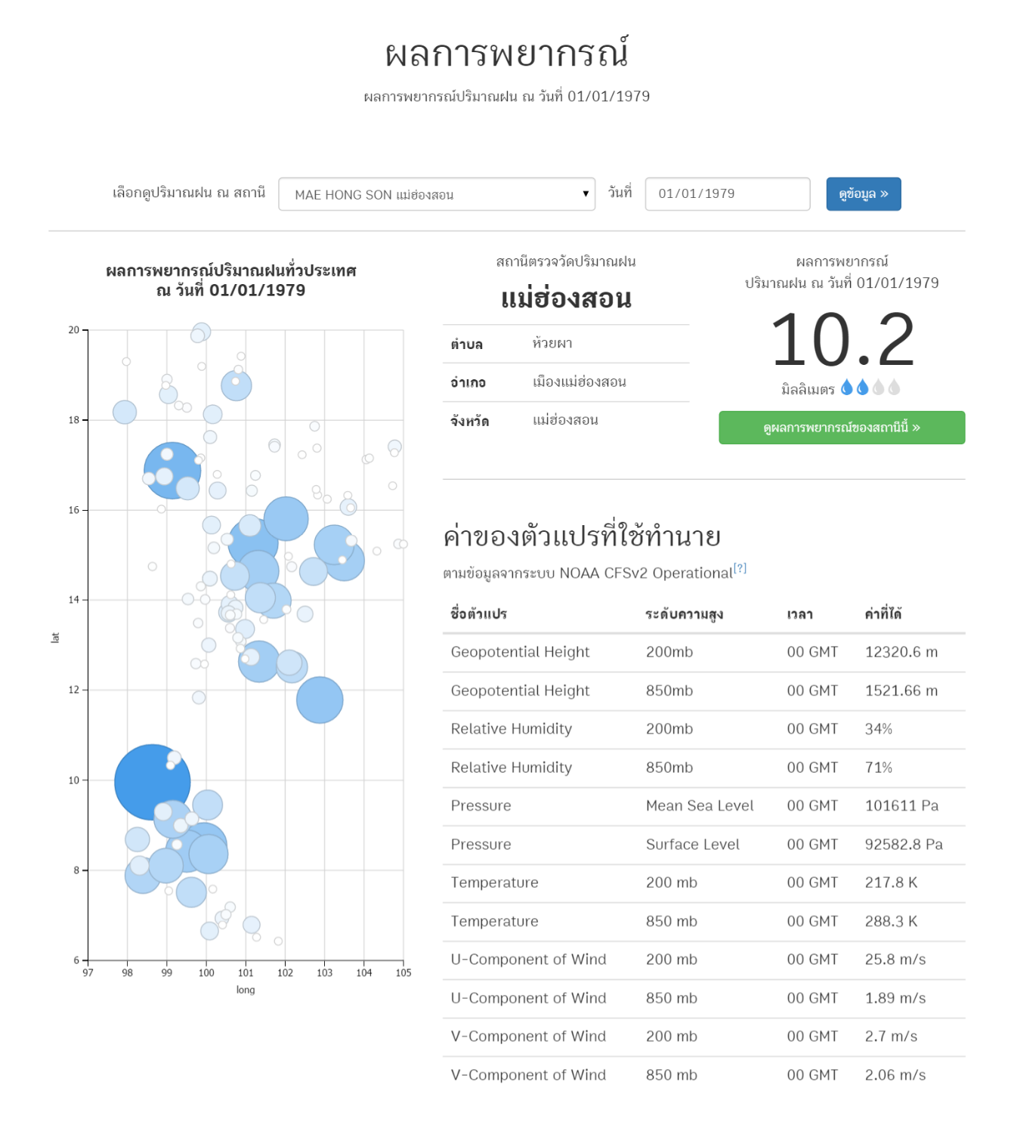

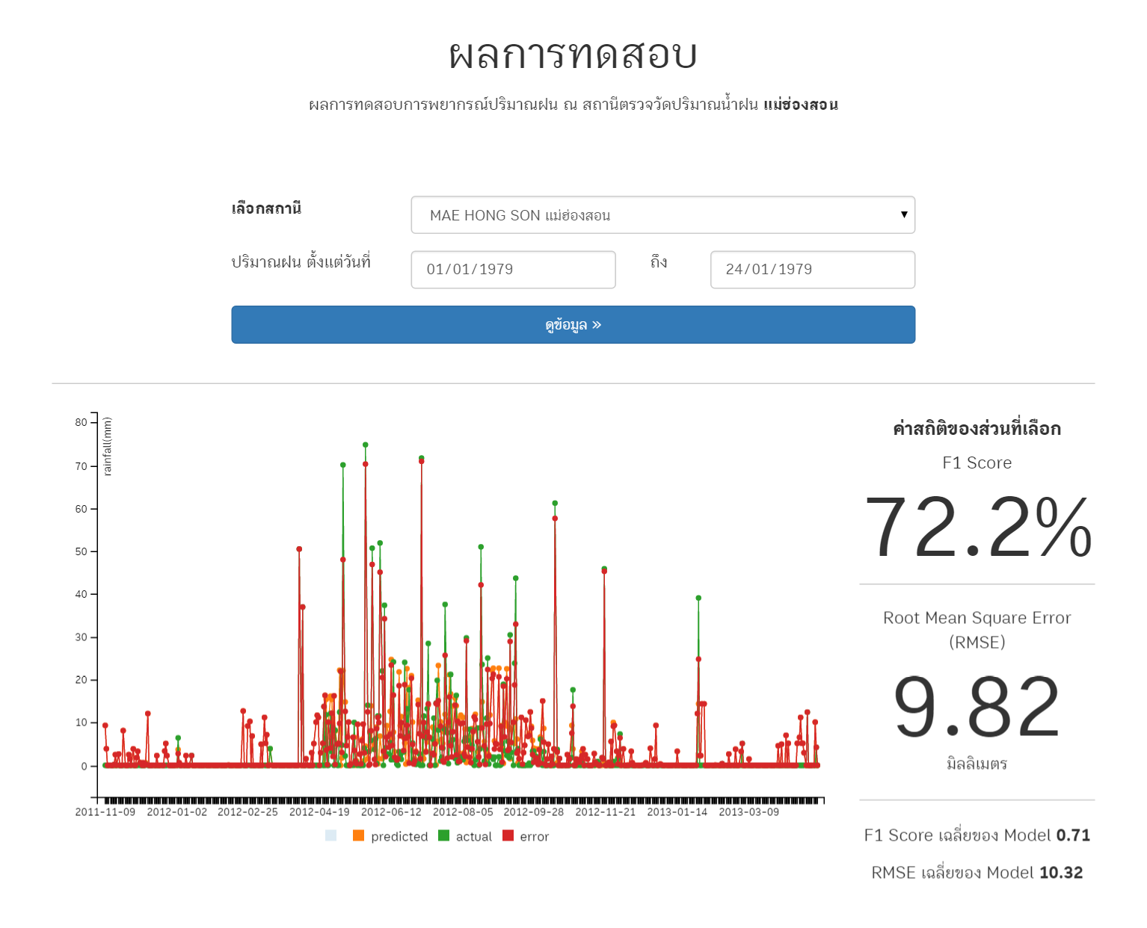
Data Product

